Slide 1





Thứ Hai ngày 20 tháng 3 năm 2023
Toán
Lớp 3C
(Tiết 2)
Giáo viên: Phạm Thị Thùy Linh

Slide 2

Game
Chọn
phao
bơi

Slide 3




29 200 ..?.. 27 389
A. >
B. <
C. =

Slide 4
38 297 ..?.. 38 307
A. =
B. >
C. <

Slide 5
52 750 ..?.. 50 000 + 2 000 + 700 + 50
A. >
B. =
C. <

Slide 6




Slide 7


1
Bốn huyện A, B, C, D có số dân là:
Huyện A: 73 017 người; Huyện B: 78 655 người;
Huyện C: 75 400 người; Huyện D: 73 420 người.
a) Sắp xếp các số trên theo thứ tự từ bé đến lớn.
b) Huyện nào có đông dân nhất?
c) Huyện nào có ít dân nhất?
a) Các số theo thứ tự từ bé đến lớn
73 017;
73 420;
75 400;
78 655
b) Huyện B có đông dân nhất.
c) Huyện A có ít dân nhất.

Slide 8
2
Dưới đây là sức chứa của 1 số sân vận động ở Việt Nam:
STT | Sân vận động | Sức chứa (người)
1 | Mỹ Đình | 40 192
2 | Lạch Tray | 28 000
3 | Thiên Trường | 30 000
4 | Thống Nhất | 25 000
Trong các sân vận động trên:
a) Sân vận động nào có sức chứa lớn nhất? Sân vận động nào có sức chứa nhỏ nhất?
b) Sân vận động nào có sức chứa trên 40 000 người?

Slide 9
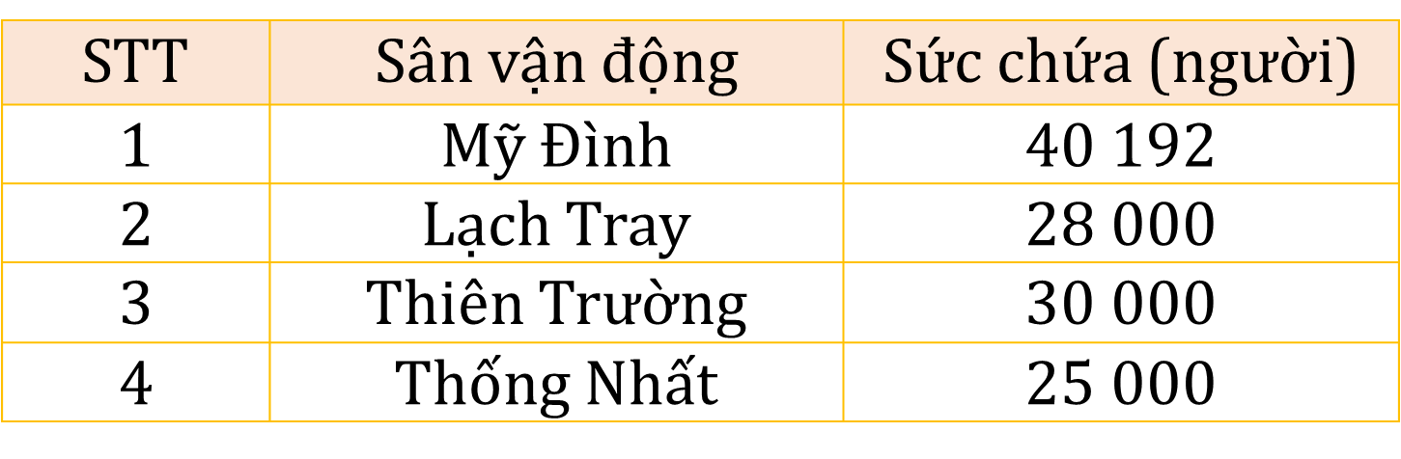
a) Ta có: 25 000 < 28 000 < 30 000 < 40 192
=> Sân vận động Mỹ Đình có sức chứa lớn nhất
=> Sân vận động Thống Nhất có sức chứa nhỏ nhất
b) Sân vận động Mỹ Đình có sức chứa trên 40 000 người.

Slide 10
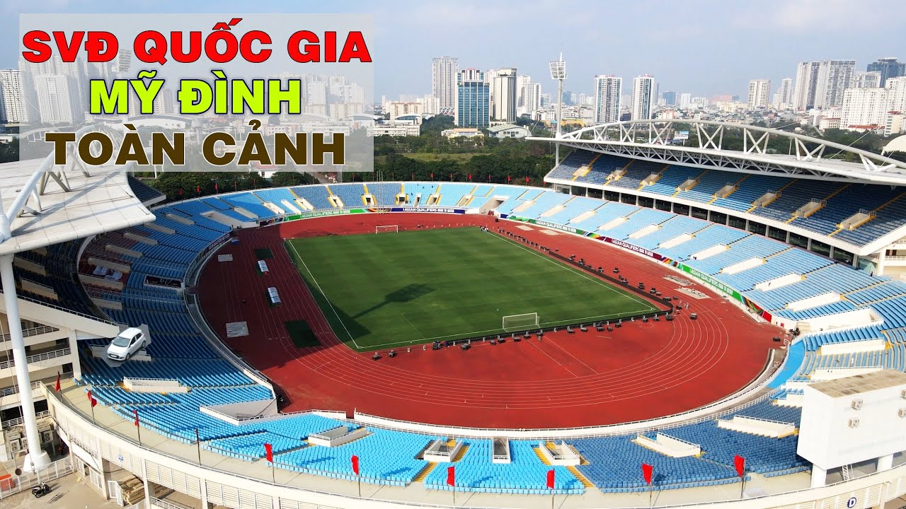

Slide 11
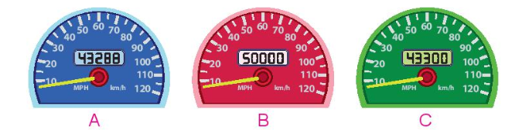
Công-tơ-mét của một xe máy xác định số ki-lô-mét xe máy đó đã đi được. Dưới đây là công-tơ-mét của ba xe máy:
3
Xe máy nào đã đi được số ki-lô-mét nhiều nhất? Xe máy nào đã đi được số ki-lô-mét ít nhất?
Ta có: 43 288 < 43 300 < 50 000
Xe máy B đã đi được số ki-lô-mét nhiều nhất.
Xe máy A đã đi được số ki-lô-mét ít nhất.

Slide 12
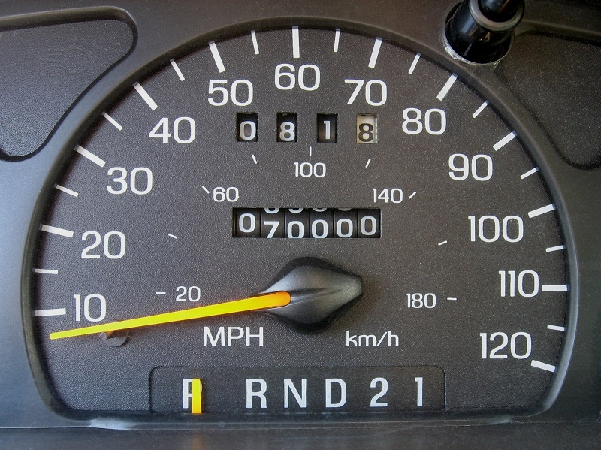
Công tơ-mét là ruột dụng cụ tự động đo số ki-lô-mét phương tiện đó đã đi được.

Slide 13
4
Tìm chữ số thích hợp
b) 50 826 < 50 26
a) 42 371 > 42 37
9
0
?
?
a) Vì 1 > 0 nên số cần điền vào dấu ? là 0.
b) Vì 8 < 9 nên số cần điền vào dấu ? là 9.

Slide 14


Slide 15



Slide 16


Ba huyện A, B, C có số dân là:
62 780, 60 700, 72 000. Biết huyện A đông dân hơn huyện B và huyện B đông dân hơn huyện C. Tìm số dân của mỗi huyện.
- Huyện A: 72 000
- Huyện C : 60 700
- Huyện B: 62 780

Slide 17


